Slide 1
Создание безопасной и психологически комфортной образовательной среды в дошкольном образовательном учреждении
Муниципальное дошкольное образовательное учреждение
«Детский сад № 192»

Slide 2
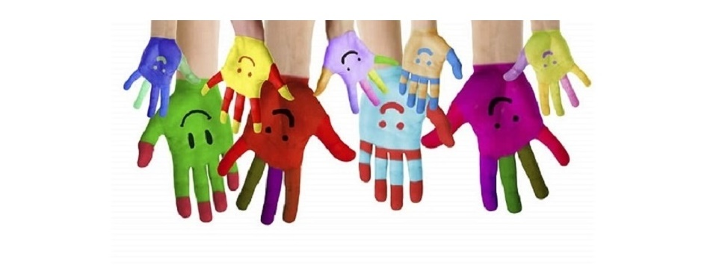
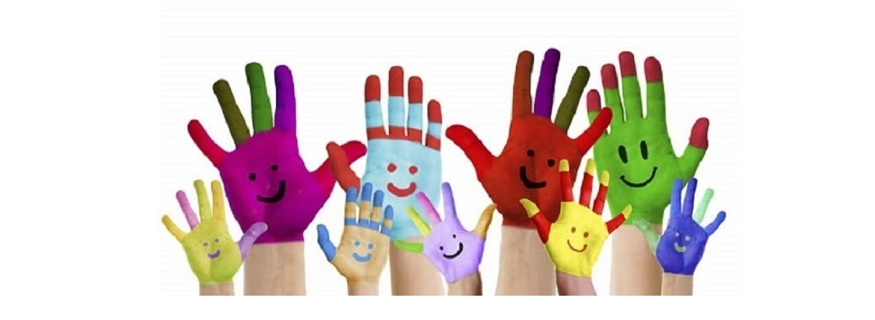
Человек с момента своего рождения пребывает в определенной жизненной среде и находится с ней в постоянном взаимодействии.
Между средой и субъектом существуют отношения взаимозависимости и взаимовлияния.

Slide 3
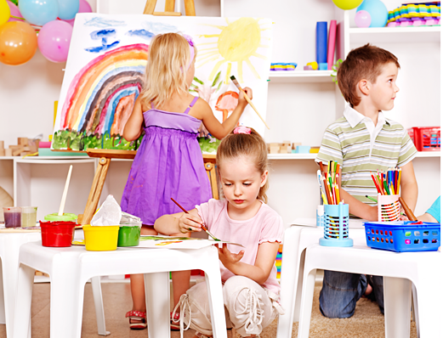
Образовательная среда
Образовательная среда – психолого-педагогическая реальность, содержащая специально организованные условия для формирования личности.

Slide 4
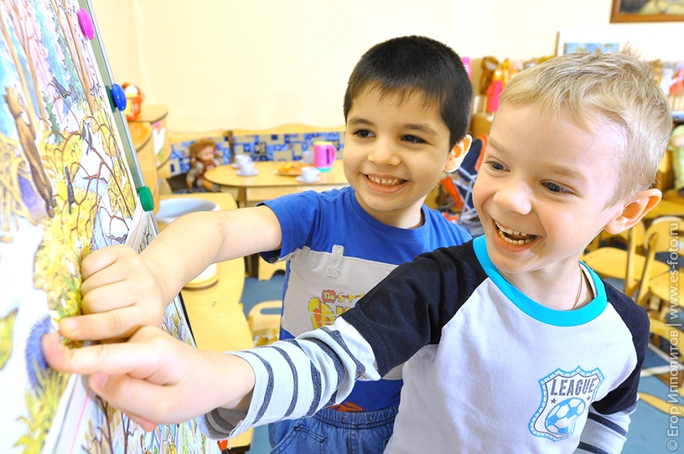
Психологическая безопасность образовательной среды
Психологическая безопасность является такой характеристикой образовательной среды, которая придает ей развивающий характер и способствует сохранению психического и социального здоровья ее участников, исключая психологическое насилие.

Slide 5
Угрозы и риски безопасной образовательной среды
Психологическое насилие в процессе взаимодействия
Непризнание значимости образовательной среды образовательного учреждения
Отсутствие удовлетворенности в личностно - доверительном общении и взаимодействии всех участников образовательного процесса.

Slide 6
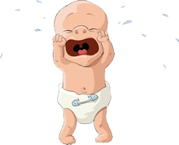
Неразвитость системы психологической помощи в образовательном учреждении
Эмоциональное выгорание педагогов образовательного учреждения

Slide 7
Задачи
Изучить, обобщить и распространить передовой педагогический опыт по созданию психологически безопасной образовательной среды в ДОУ.
Внедрить инновационные технологии в ДОУ с целью минимизации психологических рисков и угроз в образовательном пространстве дошкольника
Создать условия для естественного всестороннего развития детей, и их творческого потенциала и индивидуальных способностей.

Slide 8
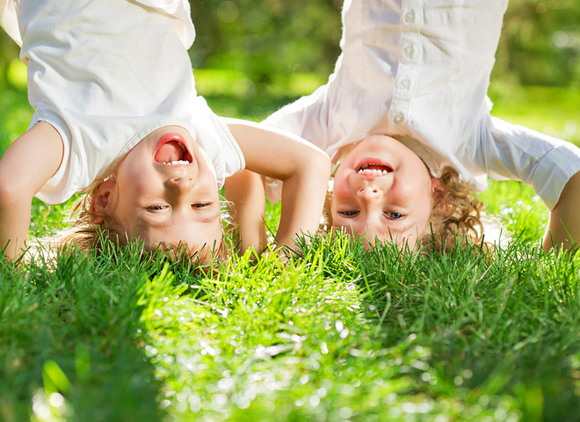
Подходы к созданию безопасной образовательной среды
Ограждающий подход
Образовательный подход
Личностно – развивающий подход
Созидательный подход

Slide 9
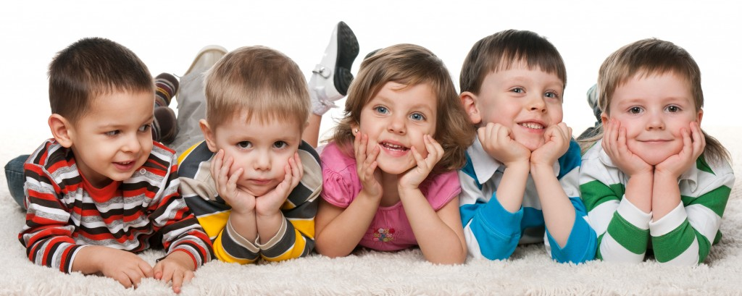
Критерии составляющие психологический комфорт ребенка в доу
Спокойная эмоциональная обстановка
Распорядок дня
Обеспечение комфортности предметно-развивающей среды
Стиль поведения воспитателя
Добрые традиции

Slide 10
Профессиональные качества педагога для создания психологически комфортной среды
Знание общих закономерностей развития ребенка
Умение организовать ведущие, в дошкольном возрасте, виды деятельности
Умение планировать и корректировать образовательные задачи с учетом индивидуальных особенностей развития каждого ребенка

Slide 11
Участие в создании психологически комфортной и безопасной образовательной среды
Способность педагога развивать толерантность у детей, как одно из средств профилактики и создания условий для психологически комфортной и безопасной образовательной среды
Готовность принять разных детей вне зависимости их учебных возможностей и особенностей в поведении
Умение защитить тех, кого в детском коллективе не принимают

Slide 12
Владение методами и средствами психолого – педагогического просвещения родителей (законных представителей) детей, умение выстраивать партнерское взаимодействие

Slide 13
Вывод:
Совместная работа психолога, воспитателя и родителей позволяет создавать атмосферу психологической безопасности и эмоционального благополучия в ДОУ.

Slide 14
Спасибо за внимание!

